Slide 1
LA 4476 Electric Bill
(LARC 2009, UVa 12190)

Slide 2
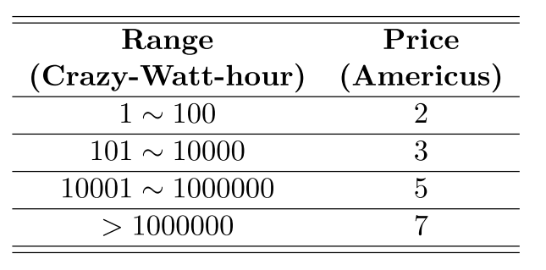
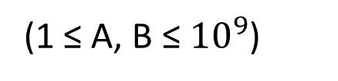
LA 4476 Electric Bill (Time Limit: 3 seconds)
電費電子帳單:有一家惡質電力公司每次出的帳單只給兩個數字A,B,其中A代表你與一位鄰居能源消耗(單位: Crazy Watt-hour, CWh)總合計價費用, 而B代表你與此鄰居能源消耗個別計價的差值,而計算費用方式如下:
(1 ≤ A, B ≤ ${10}^{9}$)
這一家惡質電力公司不給你該付費用金額值,若你要電力公司提供該付金額數字需要付額外服務費(100元),你不想付服務費,請寫一程式算出你該付的金額是多少?
(假設: 你消耗的能源不會多於鄰居的能源消耗)

Slide 3

Test Case #1
輸入
A : 1100 (你與鄰居能源消耗總合計價,單位:元)
B : 300 (你與鄰居能源消耗個別計價差值,單位:元)
(1 ≤ A, B ≤ ${10}^{9}$)
 | 能源消耗量(CWh) | 付費 (元)
你 | 150 | 2x100+3x50=350
鄰居 | 250 | 2x100+3x150=650
輸出
印證
你與鄰居能源消耗量合計: 150+250=400 CWh
你與鄰居能源消耗量總合計價: 2X100+3X300=1100 元
A值
你與鄰居能源消耗個別計價差值: 650-350=300元
B值

Slide 4
Test Case #2
輸入
A : 35515 (你與鄰居能源消耗總合計價,單位:元)
B : 27615 (你與鄰居能源消耗個別計價差值,單位:元)
(1 ≤ A, B ≤ ${10}^{9}$)
 | 能源消耗量(CWh) | 付費 (元)
你 | 1000 | 2x100+3x900=2900
鄰居 | 10123 | 2x100+3x9900+5x123=30515
輸出
印證
你與鄰居能源消耗量合計: 1000+10123=11123 CWh
你與鄰居能源消耗量總合計價: 2X100+3X9900+5x1123=35515 元
A值
你與鄰居能源消耗個別計價差值: 30515-2900=27615元
B值

Slide 5
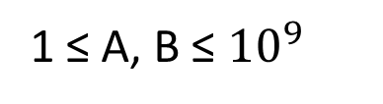
Sample Input
Sample Output
1100 300
35515 27615
0 0
A
Test Case #1
350
2900
B
Test Case #2
依個別計價方式你要付的金額(元)
(假設: 你消耗的能源不會多於鄰居的能源消耗)
輸入結束
A : 你與鄰居能源消耗總合計價(單位:元)
B : 你與鄰居能源消耗個別計價差值(單位:元)
1 ≤ A, B ≤ ${10}^{9}$

Slide 6
Solution
使用二分法(Bisection Method)
使用兩次二分法找答案
第一次二分法: 利用A值去找你與鄰居能源消耗的total總和(單位: CWh)
第二次二分法: 利用total值與B值去找你的能源消耗量(單位: CWh)與該付的金額數字(單位: 元)
A : 你與鄰居能源消耗總合計價(單位:元)
B : 你與鄰居能源消耗個別計價差值(單位:元)

Slide 7
本題困難處:
沒有公式或明顯的方式可以找答案
只有藉用二分法逼近的方式把答案逼出來
本題會誤判處:
X: 你的費用,Y:鄰居的費用
A = X + Y B = Y - X
X=( A - B )/2
錯!!
因為計費方式關係
A : 你與鄰居能源消耗總合計價(單位:元)
B : 你與鄰居能源消耗個別計價差值(單位:元)

Slide 8
使用二分法(Bisection Method)
需要一個feasible function或是其他方式來 判斷m值是否可行?
如果m值不可行, 要決定下一回合是在左半範圍還是在右半範圍

Slide 9
第一次二分法: 利用A值去找你與鄰居能源消耗的total總和(單位: CWh)
粗估值
Min energy=0
Max energy=A
Δ
Δ
Δ
l
m = (l+r)/2
r
A : 你與鄰居能源消耗總合計價(單位:元)

Slide 10
Function feasible(m)
tmp = bill(m); // 使用m能源需付費用
if (tmp == A) { total = m; break;} // m值可行,total值就是m
if (tmp > A) r = m-1; else l = m+1;
tmp > A 代表 m太大, 要考慮左半段 [l, m-1]
tmp < A 代表 m太小, 要考慮右半段 [m+1, r]
A : 你與鄰居能源消耗總合計價(單位:元)

Slide 11
第一次二分法: 利用A值去找你與鄰居能源消耗的total總和(單位: CWh)
粗估值
Min energy=0
Max energy=A
Δ
Δ
Δ
l
m = (l+r)/2
r
Δ
Δ
Δ
l (=m+1)
m = (l+r)/2
r
bill(m) == A時,能源消耗的total總和就是m值
Δ
Δ
Δ
l
m
r (=m-1)
bill(m) > A 代表 m太大, 要考慮左半段 [l, m-1]
bill(m) < A 代表 m太小, 要考慮又半段 [m+1, r]
A : 你與鄰居能源消耗總合計價(單位:元)

Slide 12
第二次二分法: 利用total值與B值去找你的能源消耗量(單位: CWh)與該付的金額數字(單位: 元)
粗估值
Min energy=0
Max energy=total
Δ
Δ
Δ
l
m = (l+r)/2
r
Total:你與鄰居能源消耗量合計(單位:CWh)
B : 你與鄰居能源消耗個別計價差值(單位:元)

Slide 13
Function feasible(m)
X = bill(m), Y = bill(total-m);
// X:你該付的費用, Y:鄰居該付的費用
if(Y-X == B) {
printf(“%lld\n”, X); // X值就是你要付的金額
break;
}
if(X > Y || Y-X < B) r = m-1; else l = m+1;
X >Y || Y-X<B 代表 X太大, m值在左半段 [l,m-1]
不然代表 m太小, m值在右半段 [m+1,r]
Total:你與鄰居能源消耗量合計(單位:CWh)
B : 你與鄰居能源消耗個別計價差值(單位:元)

Slide 14
第二次二分法: 利用total值與B值去找你的能源消耗量(單位: CWh)與該付的金額數字(單位: 元)
粗估值
Max energy=total
Min energy=0
Δ
Δ
Δ
l
m = (l+r)/2
r
Δ
Δ
Δ
l (=m+1)
m = (l+r)/2
r
X = bill(m), Y = bill(total-m);
Y-X == B X值就是你要付的金額
Δ
Δ
Δ
l
m
r (=m-1)
X >Y || Y-X<B 代表 X太大, m值在左半段 [l,m-1]
不然代表 m太小, m值在右半段 [m+1,r]
Total:你與鄰居能源消耗量合計(單位:CWh)
B : 你與鄰居能源消耗個別計價差值(單位:元)

Slide 15
#include <stdio.h>
long long bill(long long energy) { // 根據energy計算費用
long long consume = 0;
if(energy <= 100)
return consume + energy*2;
consume += 100*2;
if(energy <= 10000)
return consume + (energy-100)*3;
consume += (10000-100)*3;
if(energy <= 1000000)
return consume + (energy-10000)*5;
consume += (1000000-10000)*5;
return consume + (energy-1000000)*7;
}
LA 4476 Code (1/3)
計費表

Slide 16
int main() {
long long A, B;
freopen("LA4476.in","r",stdin);
freopen("LA4476.out","w",stdout);
while(scanf("%lld %lld", &A, &B) == 2) {
if(A+B == 0) break;
long long l = 0, r = A, m;
long long total, tmp, X, Y;
while(l <= r) { //第一次二分法: 利用A值去找你與鄰居能源消耗的total總和(單位: CWh)
m = (l+r)/2;
tmp = bill(m); // 使用m能源需付費用
if (tmp == A) { total = m; break;} // m值可行,total值就是m
if (tmp > A) r = m-1; else l = m+1; // tmp > A 代表 m太大, 要考慮左半段 [l, m-1]
} // tmp < A 代表 m太小, 要考慮右半段 [m+1, r]
LA 4476 Code (2/3)

Slide 17
LA 4476 Code (3/3)
l = 0, r = total;
while(l <= r) { //第二次二分法: 利用total值與B值去找你的能源消耗量(單位:CWh)
// 與該付的金額數字(單位: 元)
m = (l+r)/2;
X = bill(m), Y = bill(total-m);
// X:你該付的費用, Y:鄰居該付的費用
if(Y-X == B) { printf("%lld\n", X); break; } // X值就是你要付的金額
if(X > Y || Y-X < B) r = m-1; else l = m+1;
}
}
return 0;
}
X >Y || Y-X<B 代表 X太大, m值在左半段 [l,m-1]
不然代表 m太小, m值在右半段 [m+1,r]

